Slide 1
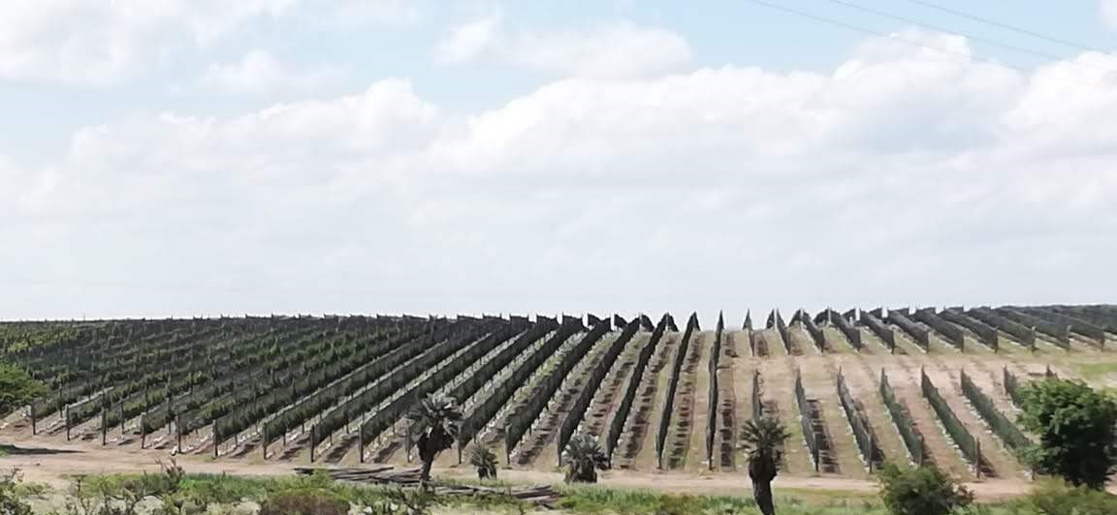
ISSN: 2545-8302
ISSN: 2545-8302
Año 2019 Vol. 4 Nº 3
Córdoba, Argentina
Año 2019 Vol. 4 Nº 3
Córdoba, Argentina
Editorial
Entornos virtuales de aprendizaje en ciencias de la salud. Virtual learning environments in health sciences.Ruffino S .
Artículo Original
Consejo genético y detección de vías moleculares en pacientes con cáncer hereditario. Genetic advice and molecular pathways detection in patients with hereditary cancer. Lerda D et al.
Síndrome de fiebre periódica: serie de casos. Periodic fever syndrome: Case series. Robredo P et al.
Estudio del pH y niveles de flúor en saliva y placa dental en niños con dentición permanente temporaria y mixta. Study of pH and fluoride levels in salivary and dental plaque in children with temporal, mixed and permanent teeth.Joison A et al.
Caso Clinico
Correlación entre calidad del tendón del supraespinoso con el dolor y movilidad postquirúrgica. Correlation between quality of the supraspinoso tendon with pain and post-surgical mobility. Herrera Burgos D et al.
Fiebre de origen desconocido y linfadenopatia en contexto de lupus: presentación de un caso clínico de enfermedad de castleman. Fever of unknown origin and lymphadenopathy in the context of lupus: presentation of a clinical case of castleman disease. Córdoba C et al.
Carta al Editor
Tratamiento anticoagulante de la trombosis venosa profunda de miembro superior asociada a dispositivos intravasculares. Máspero G et al.
Tesis Doctoral
Prevalencia de asma, rinoconjuntivitis alérgica y eccema en niños y adolescentes: comparación de la población urbana de San Francisco, Córdoba, y la zona rural circundante. Badellino H.
Utilidad y valor del Score de Alvarado en el diagnóstico de apendicitis aguda en la urgencia. Ferreira G.
Nota del Editor
Sistema identificador de objeto digital DOI. DOI digital object identifier system. Lozano A .
ISSN: 2545-8302
*Imagen: San Pedro Norte Córdoba , Argentina

